Slide 1
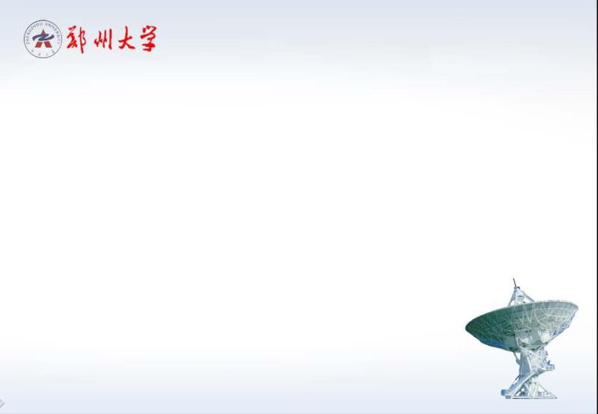
第一章 矢量分析

Slide 2
1.1 矢量运算
矢量：用数值和方向表示物理量。
单位矢量：模为1的矢量，只表示矢量的方向。
1. 单位矢量e_{R}
点电荷场强

Slide 3
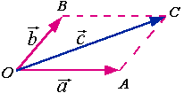
2. 矢量加减法
⑴ 平行四边形法则（或三角形法则）
⑵ 分量式加减法

Slide 4
3. 标量积（点乘）： A·B＝ABcosθ θ是A和B的夹角。
4. 矢量积（叉乘）： A×B＝C
方向：右手定则
5. 混合积: （A×B）·C
6. 常用数学公式见附录3

Slide 5
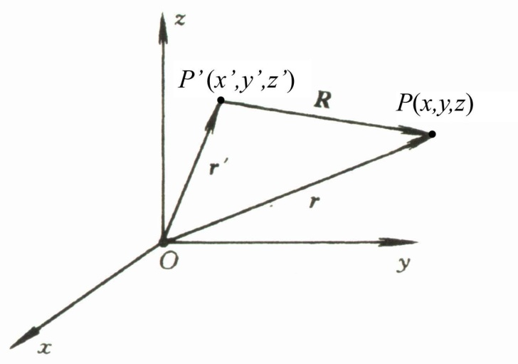
1.2 空间矢量
由源点指向场点：距离矢量 R＝r－r，
点电荷场强

Slide 6
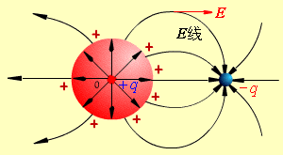
1.3 矢量场和标量场
矢量场
以电场为例，电场中每一点都可以定义一个电场强度矢量E₁、E₂ … ，这些矢量的总和构成一个矢量场E (x, y, z），矢量场可以用场线表示，例如：电力线、磁感线 …
场线

Slide 7
2. 标量场
以电场为例，电场中每一点都可以定义一个电位U₁, U₂, …, 这些标量的总和构成一个标量场U (x, y, z, )，标量场可以用等值线（面）表示。
例如等位面U (x, y, z)＝常数。
等值面两两不相交

Slide 8
1.4 三种常用的正交坐标系
1. 直角坐标系
直角坐标系中三个相互正交的单位矢量是
满足如下的关系
任一矢量A在直角坐标系中可以表示为
直角坐标系中的位置矢量为

Slide 9
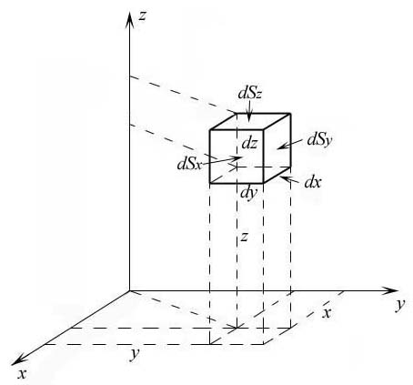
微分线元
与三个坐标方向相垂直的三个面积元分别为
直角坐标系中的体积元为

Slide 10
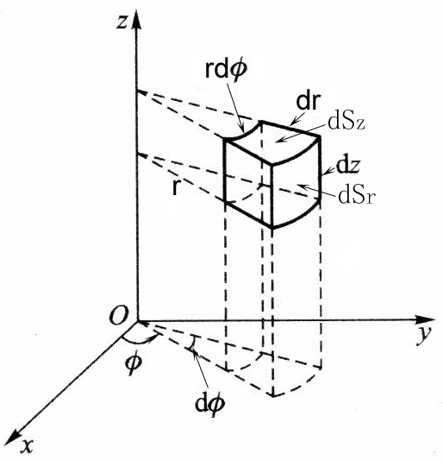
2. 圆柱坐标系
圆柱坐标系中的三个坐标分量是r、φ、z，它们的变化范围分别是 0≤r＜∞，0≤φ≤2π，－∞＜z ＜∞
圆柱坐标系与直角坐标系之间的变换关系为

Slide 11
圆柱坐标系中三个相互正
交的单位矢量是
满足如下的关系
除 外， 都不是常矢量，它们的方向随P点位置不同而变化，但三者总保持正交且遵循右手螺旋法则

Slide 12
直角坐标系中的矢量A可以利用下式换算为圆柱坐标系中的矢量
可以利用上式中变换矩阵的逆矩阵把圆柱坐标系中的矢量A换算为直角坐标系中的矢量

Slide 13
圆柱坐标系中的位置矢量为
(其中不显含φ分量，已包含在r的方向中。)
微分线元为

Slide 14
圆柱坐标系中与三个坐标方向相垂直的三个面积元分别为
圆柱坐标系中的体积元为

Slide 15
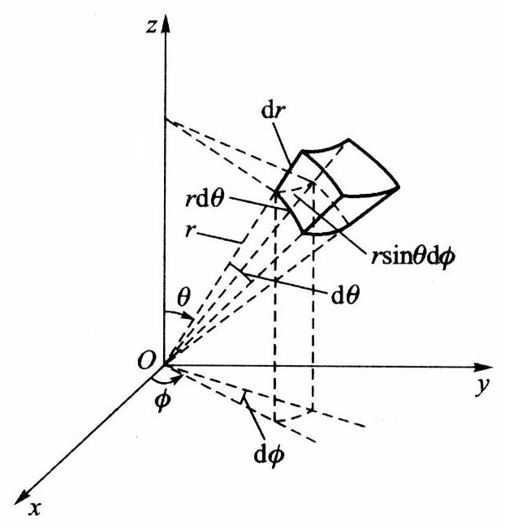
3. 球坐标系 球坐标系中的三个坐标分量是r、θ、φ，它们的变化范围分别是 0≤r＜∞，0≤θ≤π，0≤φ≤2π 球坐标系与直角坐标系之间的变换关系为

Slide 16
直角坐标系中的矢量A可以利用下式换算为球坐标系中的矢量 可以利用上式中变换矩阵的逆矩阵把球坐标系中的矢量A换算为直角坐标系中的矢量

Slide 17
球坐标系中的位置矢量为r
(其中不显含θ分量和φ分量，已包含在e_{r}的方向中。)
在r、θ、φ增加方向上的微分元分别为dr、rdθ、rsinθdφ，
微分线元为

Slide 18
球坐标系中与三个坐标方向 相垂直的三个面积元分别为
球坐标系中的体积元为

Slide 19
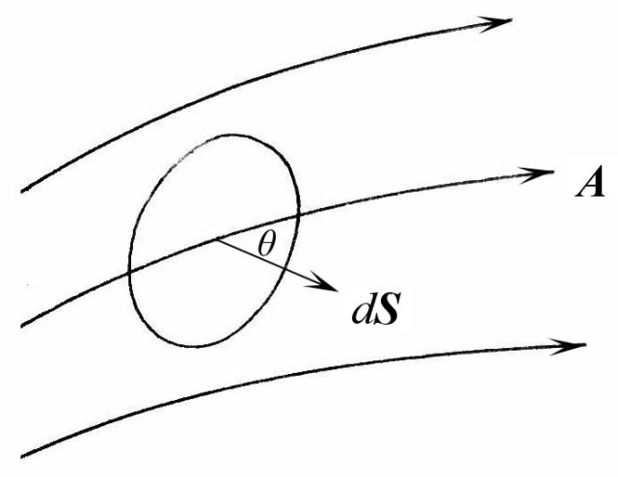
1.5 矢量的微分
1. 矢量场的散度，散度定理
矢量的通量
设有一个矢量场A，在场中任取一面元dS,则
称为穿过面元dS的通量（Flux）
Notes:
举例，单位时间通过S的水量

Slide 20
穿过闭合曲面的通量及其物理意义
闭合曲面是一个特殊情况，有特殊的意义和用途，一般取闭合曲面的外法线方向为曲面方向（指向闭合曲面S外部空间方向）。
在矢量场A中，围绕某一点P作一闭合曲面S，法线方向向外，则 矢量A穿过闭合曲面S的通量或发散量。

Slide 21
散度的定义
根据穿出闭合曲面的通量的正负，可以判断出该曲面内有正源或负源，但源在曲面内的分布情况和强弱却是通量无法说明的。
设闭合曲面S包围的体积为ΔV，则 为ΔV内的
平均发散量，令ΔV →0，就得到矢量场在P点的发散量或散度，记作：div A或▽·A，即
矢量（场）的散度是一个标量（场）

Slide 22
散度的表达式
直角坐标系
圆柱坐标系
球坐标系

Slide 23
3. 散度定理
矢量场A通过任一闭合曲面S的通量等于它所包围的体积V内散度的积分，即：
利用散度定理，可以把面积分变为体积分，也可以把体积分变为面积分。
例：电场的高斯定理
积分形式
微分形式

Slide 24
解：由于在球坐标内，A(r)＝e_{r} r，r＝a的球面上各点的矢量 为A(a)＝e_{r} a，其大小处处相等，而球面上的面元矢量 dS＝ e_{r} dS，所以
例题：矢量场A (r)＝r ，计算A(r)穿过一个球心在圆点，半径为a 的球面的通量；并计算此矢量场的散度▽ ·A(r)。

Slide 25
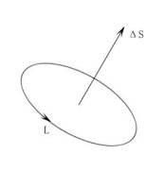
2. 矢量场的旋度
旋度是研究矢量场局域涡旋性
定义：设闭合回路L所围的面积为△S，其法线矢量n与L构成右手关系，则
为△S内沿n方向的平均涡旋量（环量密度），令△S →0（△S 收缩成一个点P）就得到矢量场A在P点处沿 n 方向的涡旋量。
称为矢量A的旋度，记为，
旋度是一个矢量

Slide 26
旋度的表达式：

Slide 27
旋度的表达式：

Slide 28
旋度的一个重要性质（旋无散 ）
证明：在直角坐标系中

Slide 29
斯托克斯定理：矢量场沿任意闭合回路上的环量等于以L为边界的曲面S上的旋度的积分。
利用斯托克斯定理，可以把线积分变为面积分，也可以把面积分变为线积分。
在电磁场理论中，高斯定理 和 斯托克斯定理 是
两个非常重要的公式。

Slide 30
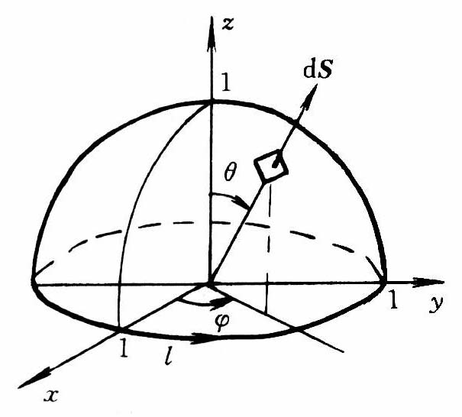
解：直角坐标系中， A的旋度为
例题：已知矢量场，
对半球面 验证斯托克斯定理。
Notes:
1。写出公式
2。坐标转换

Slide 31
本例题使用的数学公式：

Slide 32
解：如图所示， 在球坐标系内， 半球面上的面元矢量为：
dS = e_{r} r²sinθdθdφ

Slide 33
半球面S的边界是xy平面内的圆x² +y² ＝1，边界上的线元dl＝e_{x} dx＋e_{y} dy，沿边界的环流为

Slide 34
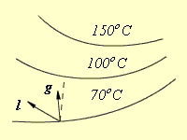
3. 标量场的梯度
从场中一点出发有无穷多方向，通常人们关心的是沿何方向变化率最大，此变化率为多少？
定义：标量（场）的梯度是一个矢量（场），表示某一点处标量场的变化率。
等温线分布
方向：指向标量增加率最大的方向（等值面的法 线方向） 数值：该方向上标量的增加率。

Slide 35
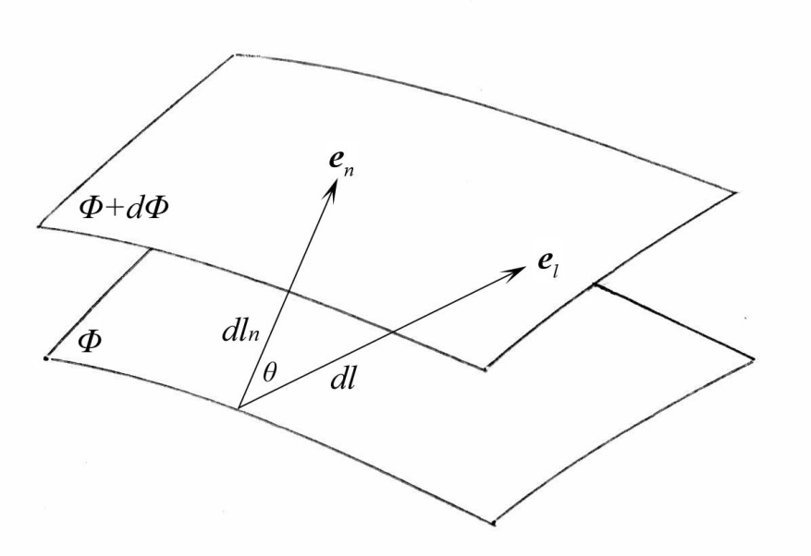
沿e_{n}方向，Φ 的变化率最大。
例如，静电场中，空间各点的电位Φ构成一个标量场，等位面Φ， Φ +d Φ ，沿不同的方向， Φ的变化率不同，e_{n}为Φ增大方向等位面的法线矢量， e_{l} 为任意方向。可以看出： dlcosθ＝dl_{n}

Slide 36
（2）圆柱坐标系
梯度的表达式 （1）直角坐标系
（3）球坐标系

Slide 37
梯度的一个重要性质（梯无旋）
根据这一性质，若一矢量场的旋度处处为0，则可以引入标量位。
静电场中，

Slide 38
1.6 亥姆霍兹定理 一个矢量场由它的散度和旋度唯一地 确定，且可以被表示为一个标量函数的梯度和一个矢量函数的旋度之和。即
其中，
该定理表明任一矢量场均可表示为一个无旋场F_{d}与一个无散场F_{c}之和。
所以，研究一个矢量场，必须研究它的散度和旋度，才能确定该矢量场的性质。

Slide 40
1.7 微分算符
1. Hamilton 算符
直角坐标系
2. Laplacian算符
直角坐标系

Slide 41
例：距离矢量的微分

Slide 42
证明：
解：
同理，

